Slide 1




友達の家で

Slide 2
TIẾT 1

Slide 3

ST２
パーティーの準備
できること
パーティーの準備をしているとき 、 何か頼んだり指示したりすることができる。

Slide 4
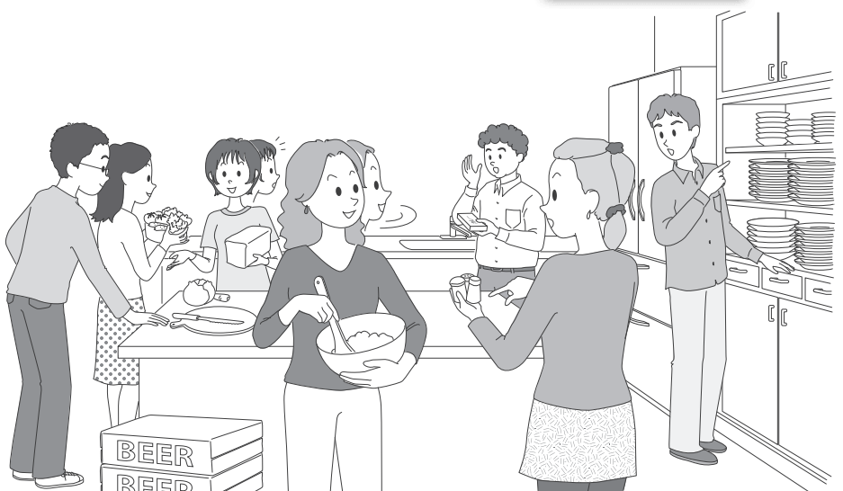
チャレンジ

Slide 5


テーブル
いす

Slide 6
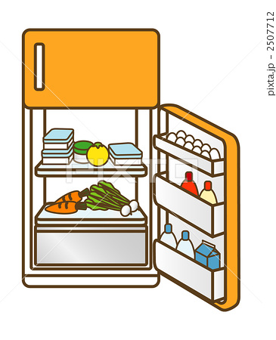

でんしレンジ
れいぞうこ

Slide 7

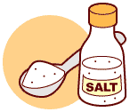
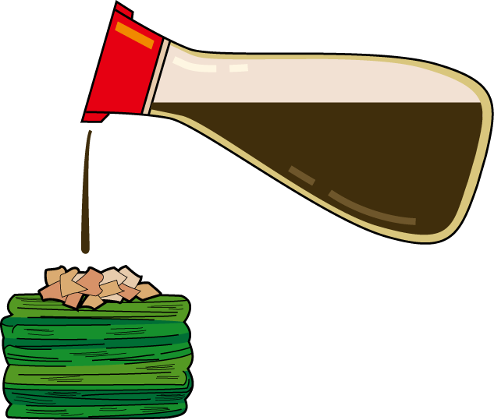
さとう
しお
しょうゆ

Slide 8
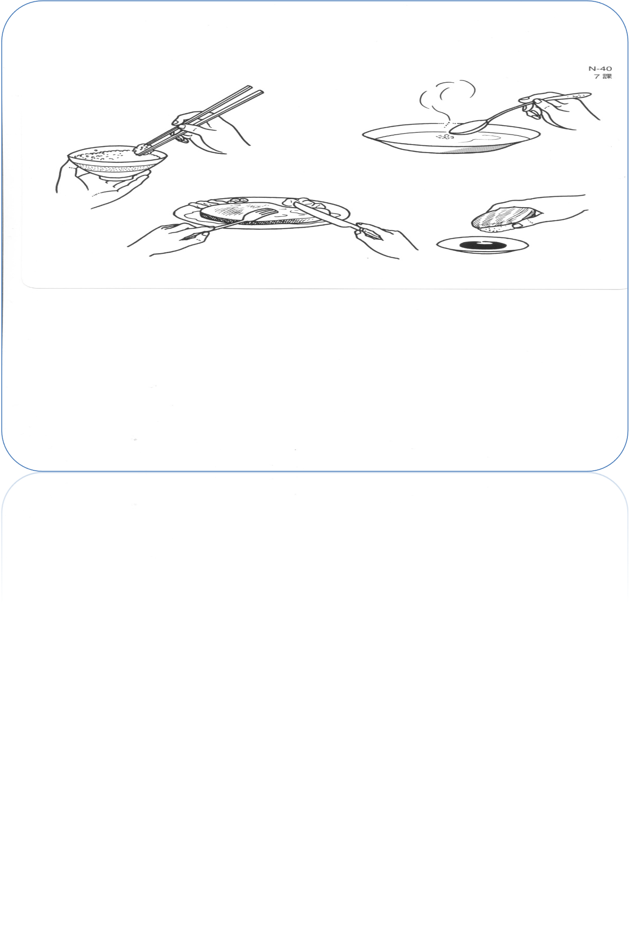
はし
スプーン
て
ナイフ
フォーク

Slide 9
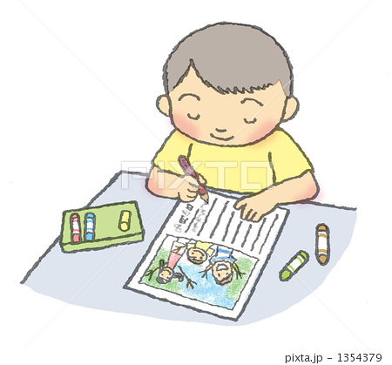
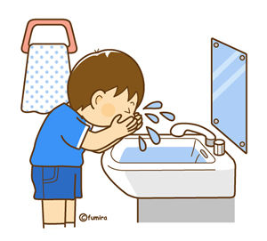



Slide 10

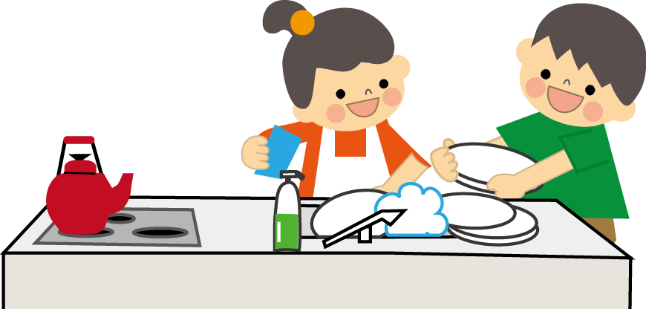



Slide 11
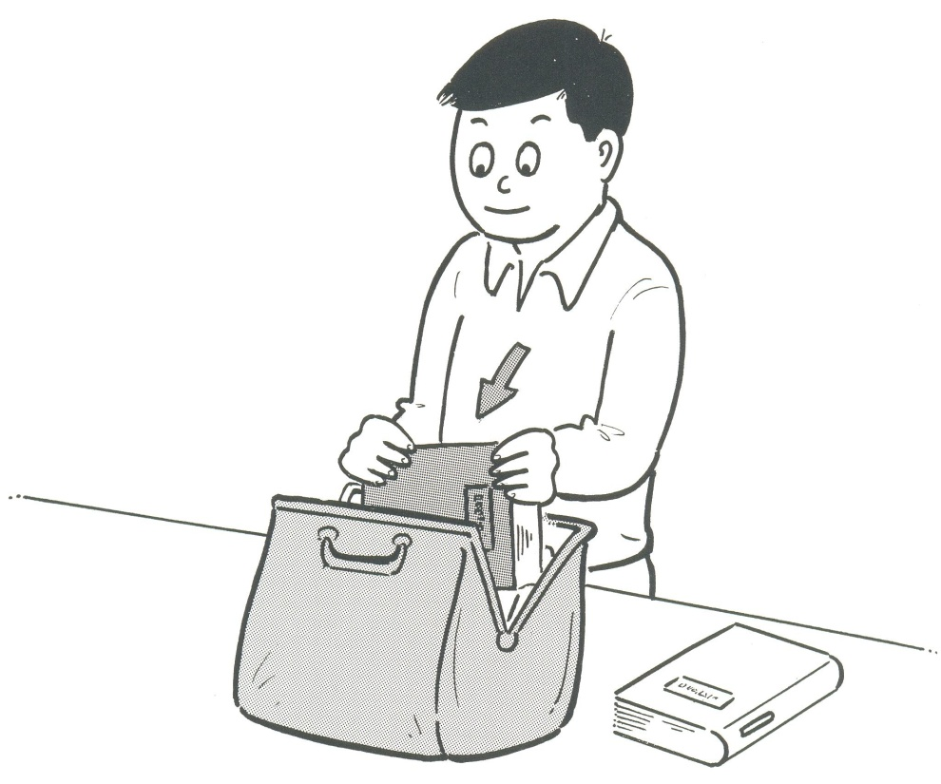
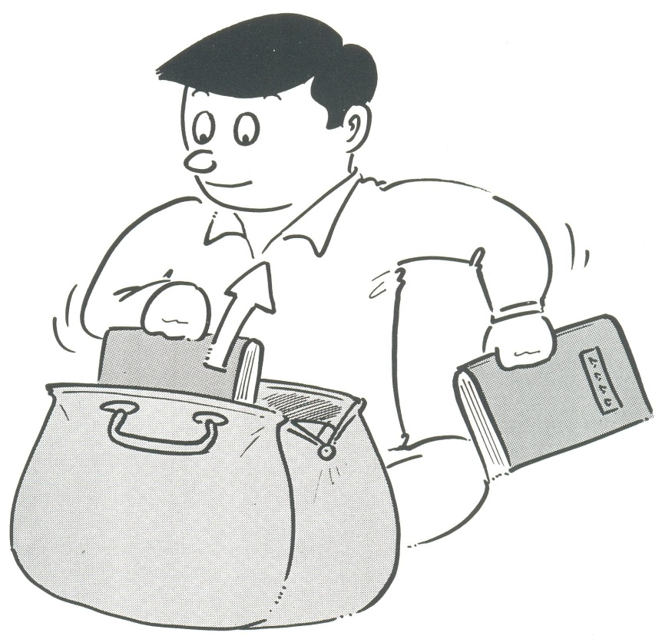



Slide 12
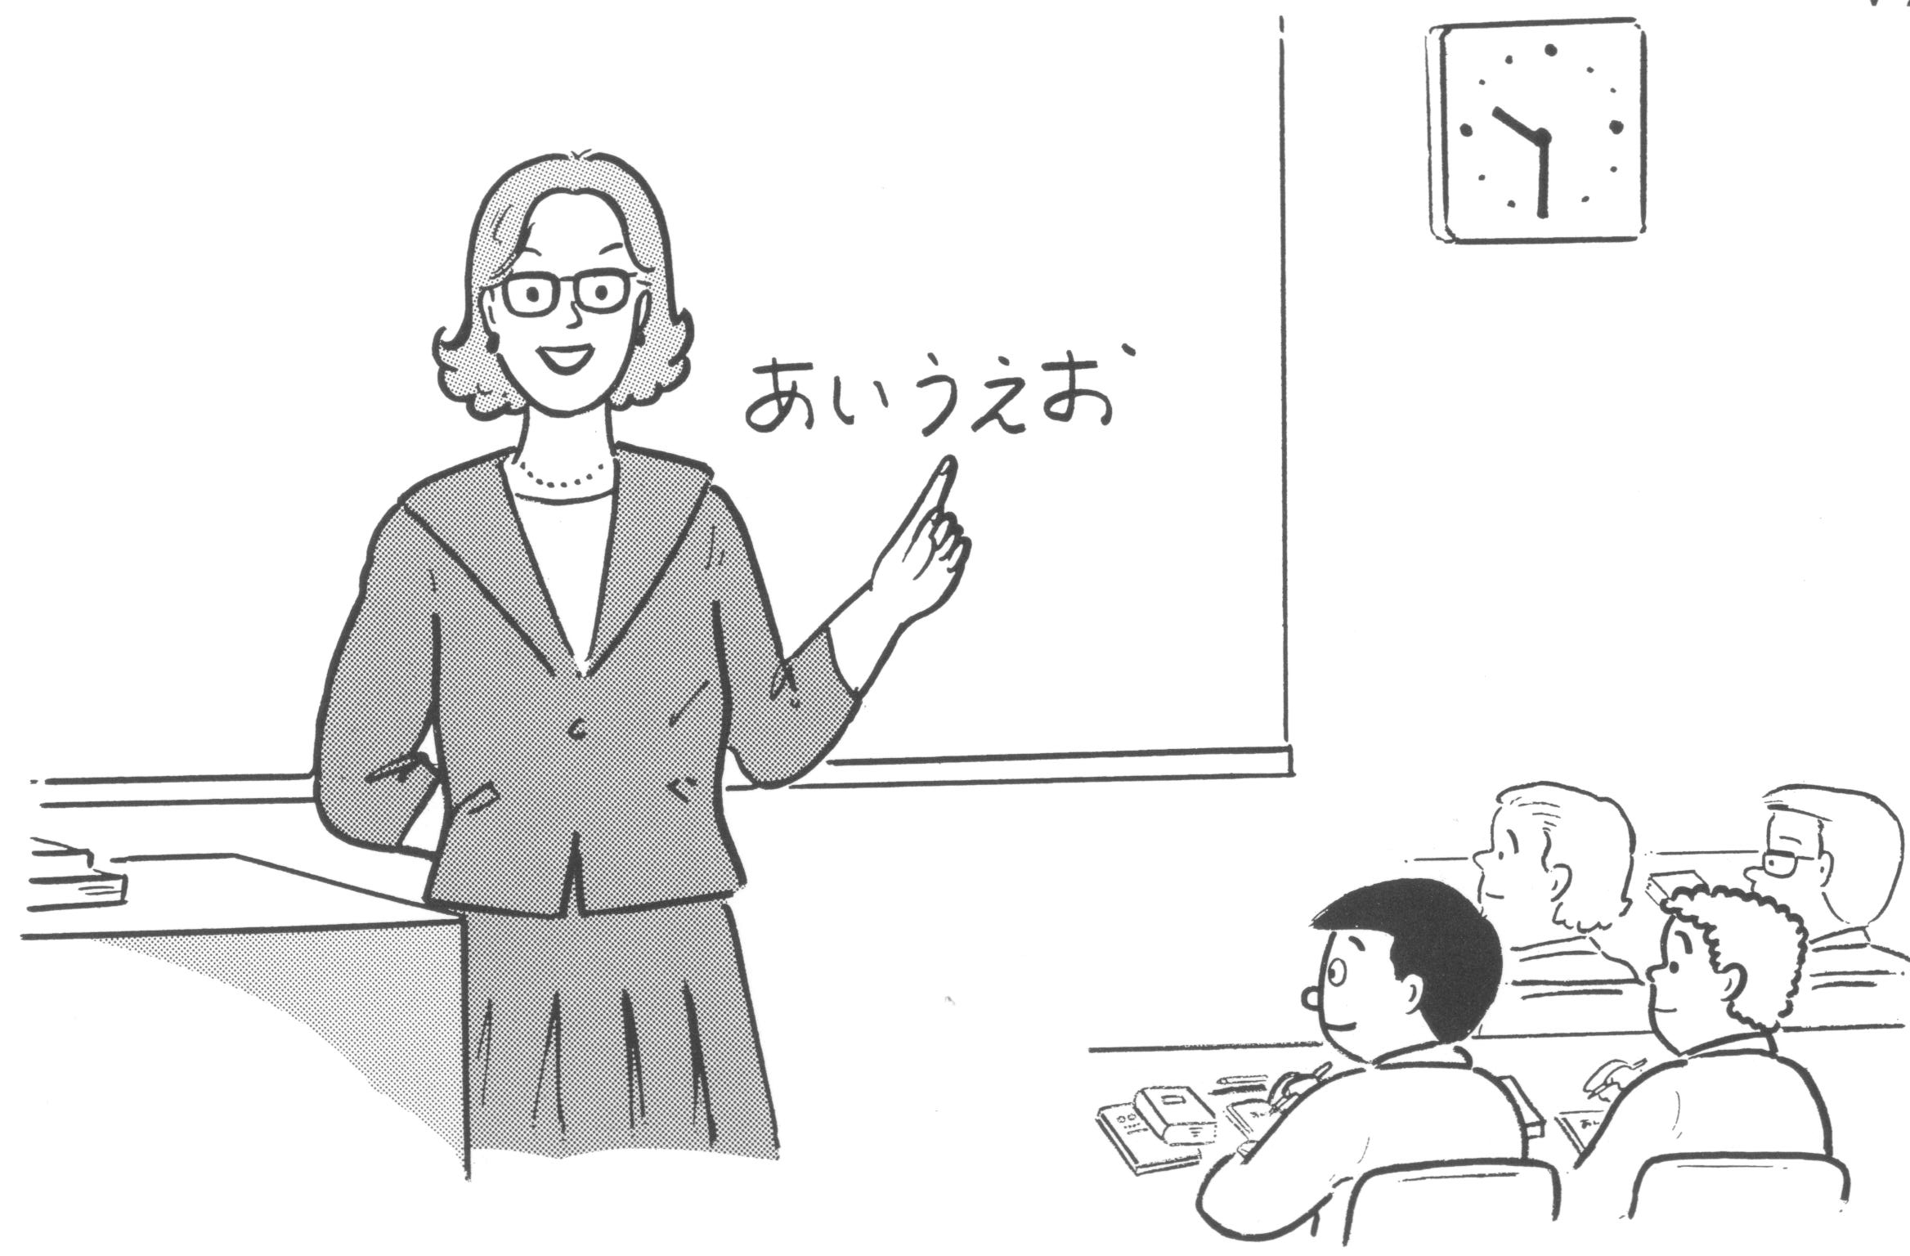


Slide 13
Cách chia nhóm động từ:
グループI：
V[i]ます
あらいます
おきます
かします
グループII：
V[E]ます
たべます
おしえます
みせます
かります、おきます、います、みます
ちゅうい
グループIII：
きます
～します
します
べんきょうします
かいものします
Notes:
GV sau khi phân biệt nhóm trên Slide, luyện lại bằng cách nói 1 ĐT và yêu cầu sv xác định nhóm.

Slide 14
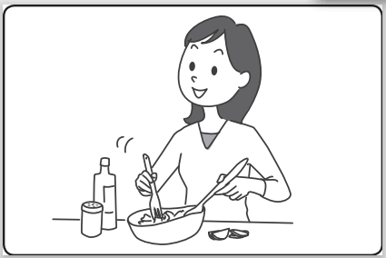

チャレンジ １
A：サラダを つくって ください。
B：はい。

Slide 15
Cách chia động từ thể て
ちゅうい
グループI：
いきます
Vきます
Vいて
いって
かきます
かいて
Vいで
Vぎます
いそぎます
いそいで
Vみ、び、にます
Vんで
よみます
あそんで
あそびます
よんで
しにます
しんで
Vい、ち、ります
Vって
まって
とります
とって
かいます
かって
まちます
Vします
Vして
はなします
はなして

Slide 16
グループII
Vます
Vて
たべます
たべて
みます
みて
グループIII
きます
きて
します
して
べんきょうします
べんきょうして

Slide 17
もらいます
かきます
って
いて
ききます
いて
わかります
って
って
はいります
およぎます
いで
てつだいます
って
やすみます
んで
ふります
って
よびます
んで
かいます
って
まがります
って
はじめます
て
あいます
って
もちます
って
しめます
て
きります
って
とめます
て

Slide 18
おぼえます
て
つかれます
て
あけます
て
さんぽします
て
でます
て
けっこんします
て
おきます
て
しょくじします
て
みます
て
かります
て
います
て
むかえます
て
かえます
て

Slide 19
TIẾT 2

Slide 20


CÁC MẪU CÂU VỚI ĐỘNG TỪ DẠNG -TE
Đề nghị, mệnh lệnh lịch sự
(Xin mời…, Xin hãy…, xin vui lòng)
てつだって ください。
てつだいます。
Giúp đỡ
Hãy giúp với.
なまえを かいて ください。
なまえを かきます。
Viết tên.
(Xin mời) Hãy viết tên.
明日９時に きます。
明日９時に きて ください。
Ngày mai đến lúc 9 giờ.
Ngày mai (xin mời) hãy đến lúc 9 giờ.

Slide 21
れんしゅうします
1．日本語を かきます
2．ふくを あらいます
3. 先生に ききます
4．パソコンを つかいます
5．しおを とります
6．日本語を おしえます
1．日本語を かいてください
2．ふくを あらってください
3. 先生に きいてください
4．パソコンを つかってください
5．しおを とってください
6．日本語を おしえてください

Slide 22
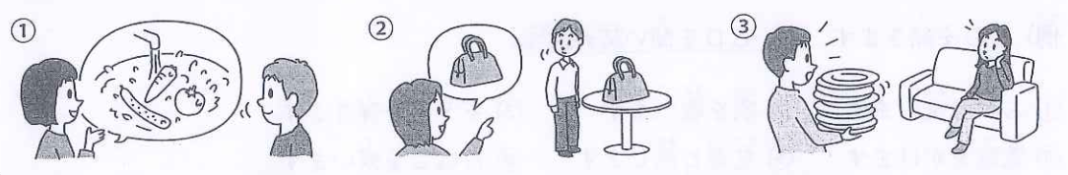
① やさいを あらって ください。
② かばんを とって ください。
③ てつだって ください。

Slide 23
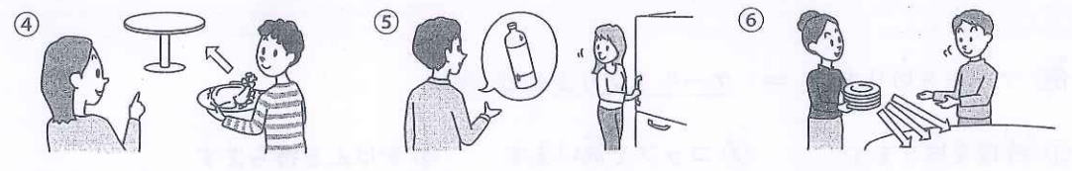
④ あの テーブルの うえに おいて ください。
⑤ジュースを だして ください。
⑥ テーブルの うえに さらを おいて ください。

Slide 24
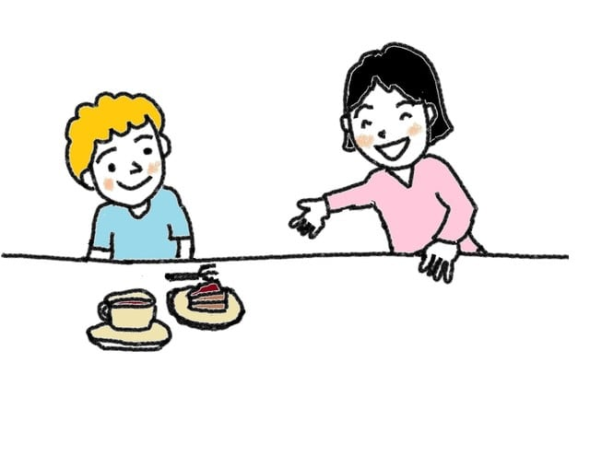

食べて ください。
ビールを 飲んで ください。

Slide 25
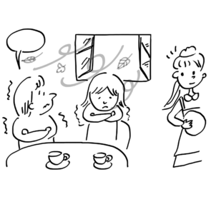
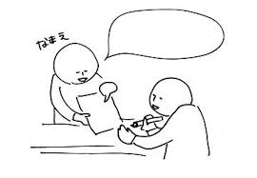
ここに なまえを かいて ください。
まどを しめてください。

Slide 26
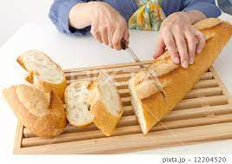
ナイフで パンを きって ください。
Bằng phương tiện, cách thức gì

Slide 27
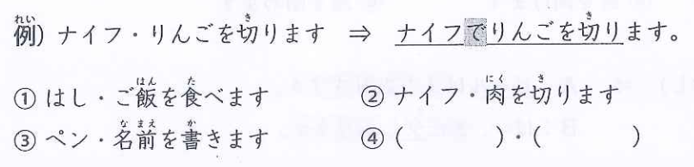
① はしで ごはんを たべます。
② ナイフで にくを きります。
③ ペンで なまえを かきます。

Slide 28
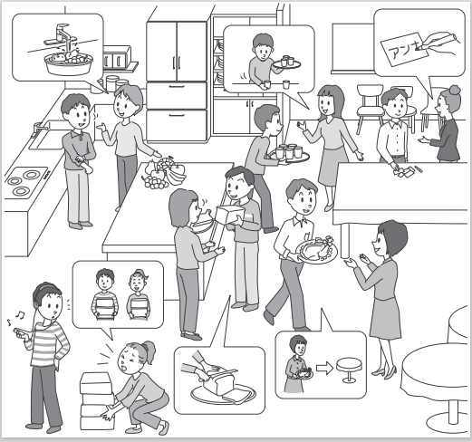
A：くだものを あらって ください。
会話練習
B:はい。
Notes:
GV cho 2 sv nói lần lượt theo khoanh tròn.

